Slide 1
Java Collection
Eko Kurniawan Khannedy

Slide 2

Eko Kurniawan Khannedy
Technical architect at one of the biggest ecommerce company in Indonesia
12+ years experiences
www.programmerzamannow.com
youtube.com/c/ProgrammerZamanNow

Slide 3
Eko Kurniawan Khannedy
Telegram : @khannedy
Linkedin : https://www.linkedin.com/company/programmer-zaman-now/
Facebook : fb.com/ProgrammerZamanNow
Instagram : instagram.com/programmerzamannow
Youtube : youtube.com/c/ProgrammerZamanNow
Telegram Channel : t.me/ProgrammerZamanNow
Tiktok : https://tiktok.com/@programmerzamannow
Email : echo.khannedy@gmail.com

Slide 4
Sebelum Belajar
Java Dasar
Java Object Oriented Programming
Java Standard Classes
Java Generic
https://www.udemy.com/course/pemrograman-java-pemula-sampai-mahir/?referralCode=E97428FBE9A6F3590D8D

Slide 5
Agenda
Pengenalan Collection
Iterable
List
Set
Queue
Deque
Map
Dan lain-lain

Slide 6
Pengenalan Collection

Slide 7
Pengenalan Collection
Collection adalah hal umum yang biasa dimiliki di bahasa pemrograman, seperti PHP, Python, Ruby dan lain-lain
Collection atau kadang disebut container, adalah object yang mengumpulkan atau berisikan data-data, mirip seperti Array
Java telah menyediakan class-class collection yang sudah bisa langsung kita gunakan, tanpa tambahan library
Semua class-class collection di Java adalah generic class, sehingga kita bisa menggunakan Java collection dengan data apapun

Slide 8
Java Collection
Java collection telah menyediakan semuanya yang berhubungan dengan collection, sehingga kita hanya cukup tinggal menggunakannya
Interfaces, ini adalah contract representasi dari collection. Semua collection di Java memiliki kontrak interface, sehingga jika kita mau, kita juga bisa membuat implementasinya sendiri
Implementations, tidak perlu khawatir, kita juga bisa menggunakan implementasi yang sudah dibuat oleh Java, semua interface collection sudah ada implementasi class nya di Java collection
Algorithms, Java juga sudah menyediakan algoritma-algoritma yang umum digunakan di collection, seperti pencarian dan pengurutan data di collection

Slide 9
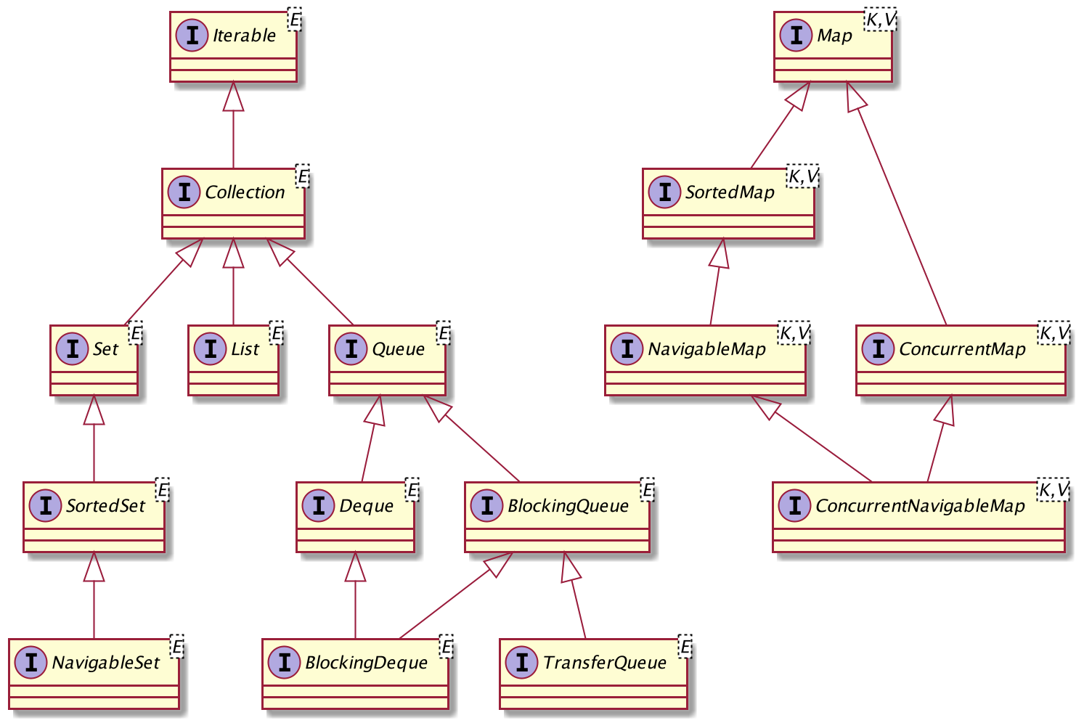
Java Collection Interface
Notes:
http://www.plantuml.com/plantuml/uml/ZT9DQiOW40RWlQV80NA4449_5gK_K5gwjsOIf3gcEfOUlpRmoOZc8ximyxppWcGA93r5QuJGIE0NgQ1xI1_oqy1mF_BnhJC656c7QT5fkncmW1Iov_WDg5GiNZZd2UPQfmbdB_97h_yTjSmNk7_IuLp_QuG8f-GTV5ToJtDqOvpwqhYcnNdSkhpF-aogxBkN61RmkGX-2N0EnubdkGsF_STOl_vbm_lJhFd-BPklb7yBgkXz0gt88RvQn9TzsI3413X7Q_u0

Slide 10
Iterable & Iterator Interface

Slide 11
Iterable Interface
Iterable adalah parent untuk semua collection di Java, kecuali Map
Iterable sendiri sangat sederhana, hanya digunakan agar mendukung for-each loop
Karena semua collection pasti implement iterable, secara otomatis maka semua collection di Java mendukung perulangan for-each, jadi bukan cuma Array

Slide 12
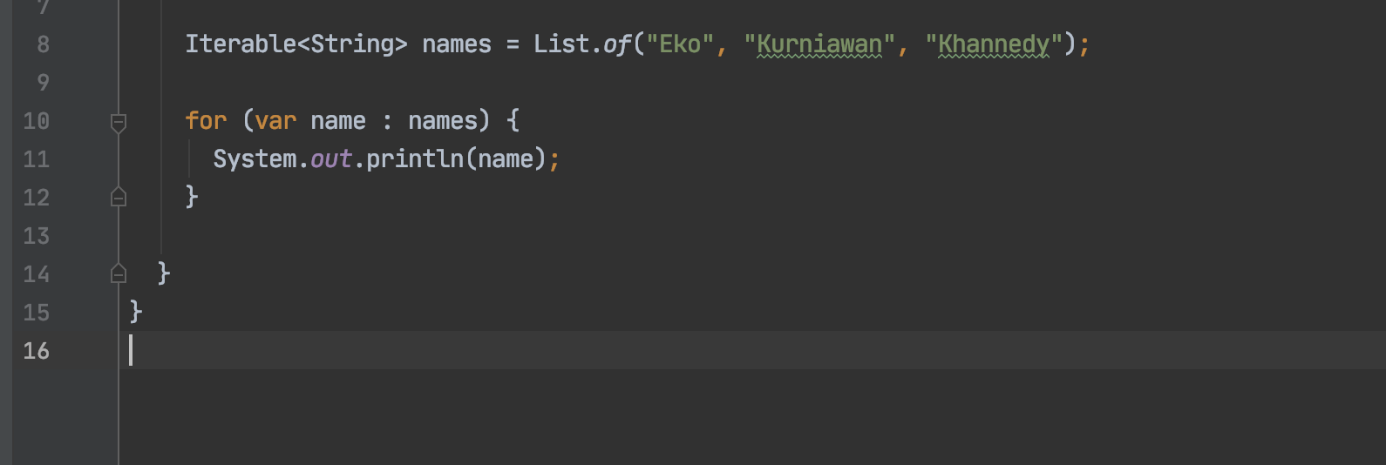
Kode : Iterable

Slide 13
Iterator Interface
Tidak ada magic di Java, sebenarnya for-each di Iterable bisa terjadi karena ada method iterator() yang mengembalikan object Iterator
Iterator adalah interface yang mendefinisikan cara kita melakukan mengakses element di collection secara sequential
For-each sendiri muncul sejak Java 5, sebelum Java 5 untuk melakukan iterasi collection, biasanya dilakukan manual menggunakan Iterator object

Slide 14
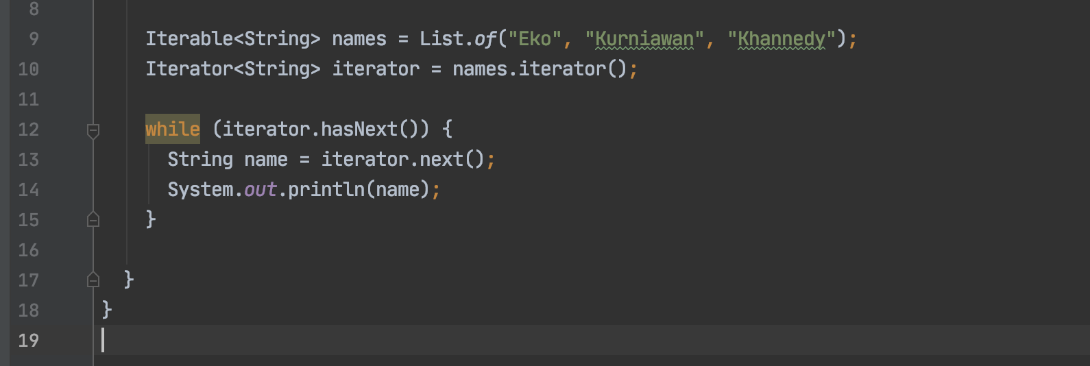
Kode : Iterator

Slide 15
Collection Interface

Slide 16
Collection Interface
Selain Iterable interface, parent class semua collection di Java adalah Collection
Kalo Iterable interface digunakan sebagai kontrak untuk meng-iterasi data secara sequential
Collection merupakan kontrak untuk memanipulasi data collection, seperti menambah, menghapus dan mengecek isi data collection
Tidak ada direct implementation untuk Collection, karena collection nanti akan dibagi lagi menjadi List, Set dan Queue

Slide 17
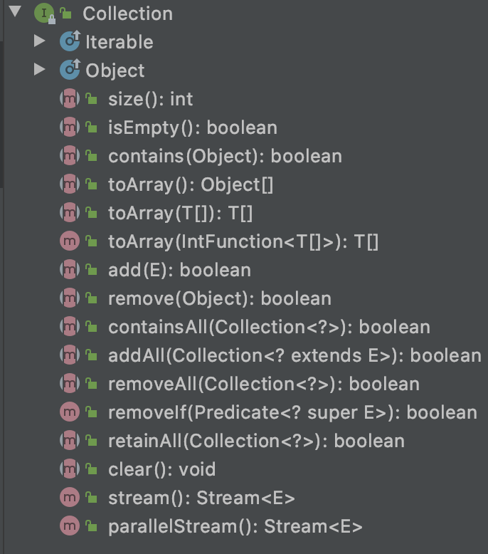
Method di Collection

Slide 18
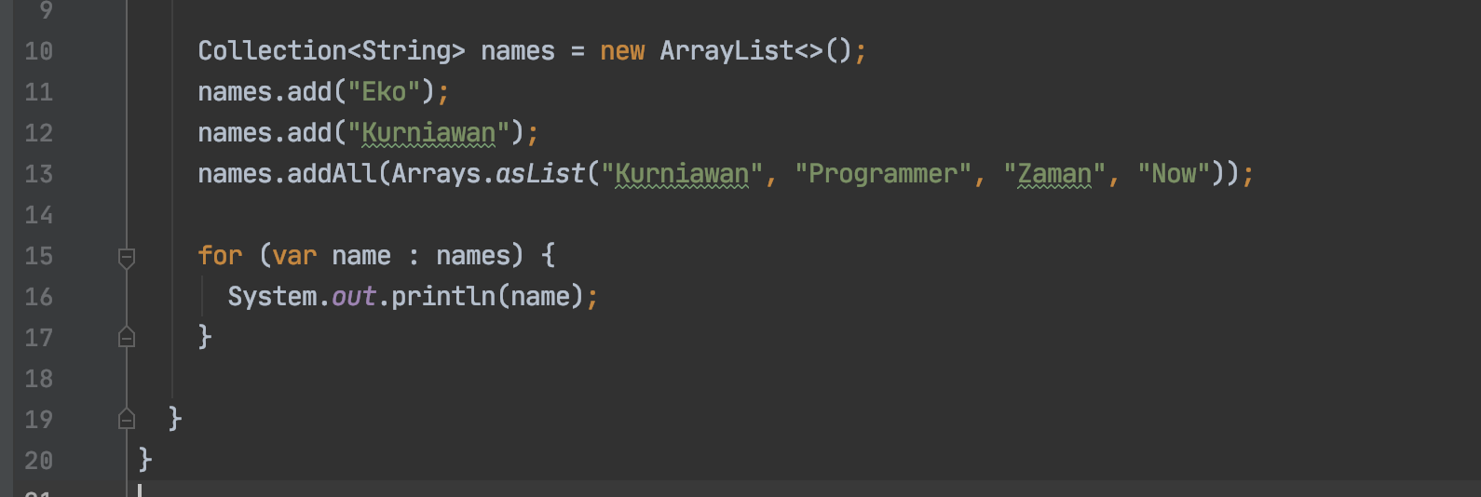
Kode : Menambah Data ke Collection

Slide 19
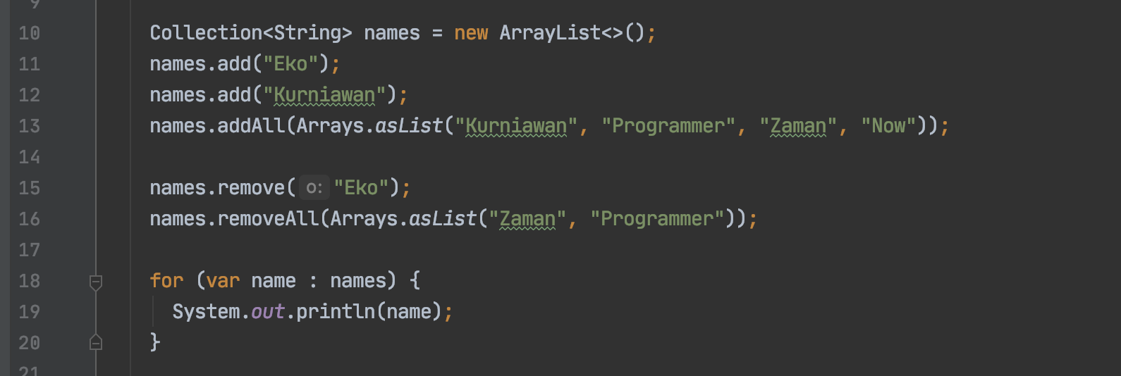
Kode : Menghapus Data di Collection

Slide 20
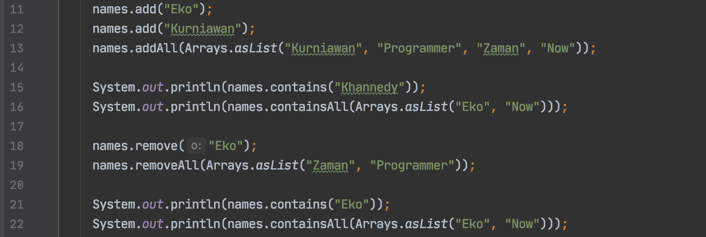
Kode : Mengecek Data di Collection

Slide 21
List Interface

Slide 22
List Interface
List adalah struktur data collection yang memiliki sifat sebagai berikut
Elemen di list bisa duplikat, artinya bisa memasukkan data yang sama
Data list berurut sesuai dengan posisi kita memasukkan data
List memiliki index, sehingga kita bisa menggunakan nomor index untuk mendapatkan element di list
Di Java ada beberapa implementasi List, dan kita bisa memilih sesuai dengan kebutuhan kita

Slide 23
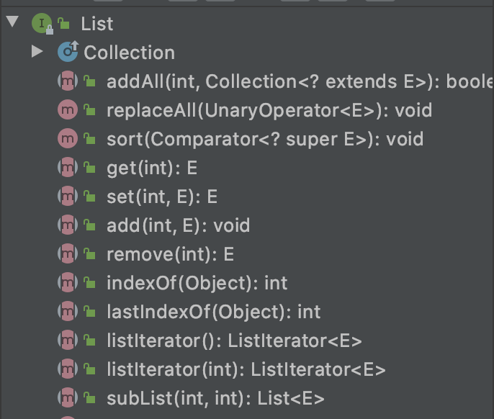
Method di List

Slide 24
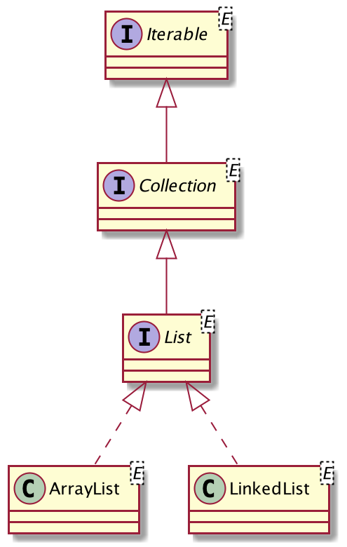
Implementasi List

Slide 25
ArrayList Class
ArrayList adalah implementasi dari List menggunakan array
Default kapasitas array di ArrayList adalah 10
Namun ketika kita memasukkan data dan array sudah penuh, maka secara otomatis ArrayList akan membuat array baru dengan kapasitas baru dengan ukuran kapasitas lama + data baru

Slide 26
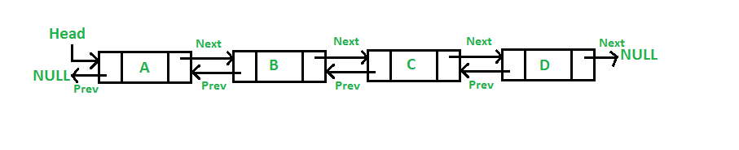
LinkedList Class
LinkedList adalah implementasi List dengan struktur data Double Linked List
Bagi yang sudah belajar tentang struktur data di sekolah / kampus pasti tau apa itu double linked list

Slide 27
ArrayList vs LinkedList
Operasi | ArrayList | LinkedList
add | Cepat jika kapasitas Array masih cukup, lambat jika sudah penuh | Cepat karena hanya menambah node di akhir
get | Cepat karena tinggal gunakan index array | Lambat karena harus di cek dari node awal sampai ketemu index nya
set | Cepat karena tinggal gunakan index array | Lambat karena harus di cek dari node awal sampai ketemu
remove | Lambat karena harus menggeser data di belakang yang dihapus | Cepat karena tinggal ubah prev dan next di node sebelah yang dihapus

Slide 28
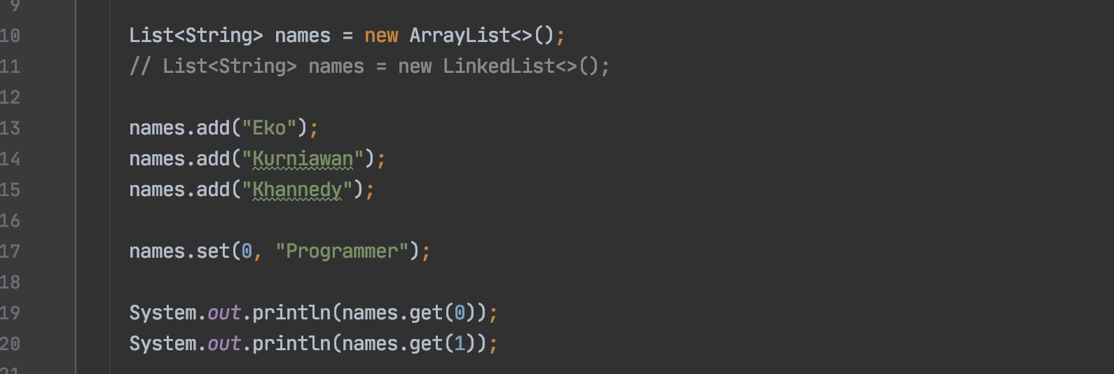
Kode : List

Slide 29
Immutable List

Slide 30
Immutable List
Secara default, List di Java baik itu ArrayList ataupun LinkedList datanya bersifat mutable (Bisa diubah)
Di Java mendukung pembuatan Immutable List, artinya datanya tidak bisa diubah lagi.
Sekali List dibuat, datanya tidak bisa diubah lagi, alias final.
Tapi ingat, data list nya yang tidak bisa diubah, bukan reference object element nya. Kalo misal kiat membuat Immutable List berisikan data Person, field data Person tetap bisa diubah, tapi isi elemen dari Immutable List tidak bisa diubah lagi
Ini cocok ketika kasus-kasus misal, tidak sembarangan code yang boleh mengubah element di List

Slide 31
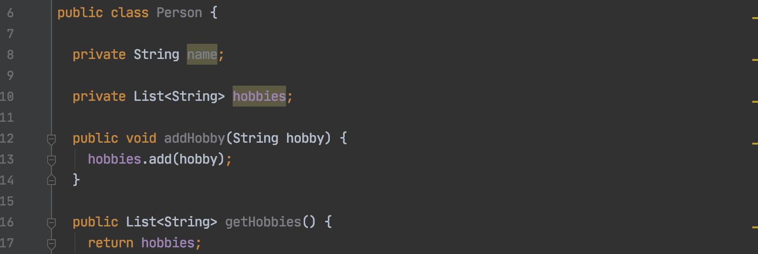
Kode : Problem Mutable List (1)

Slide 32
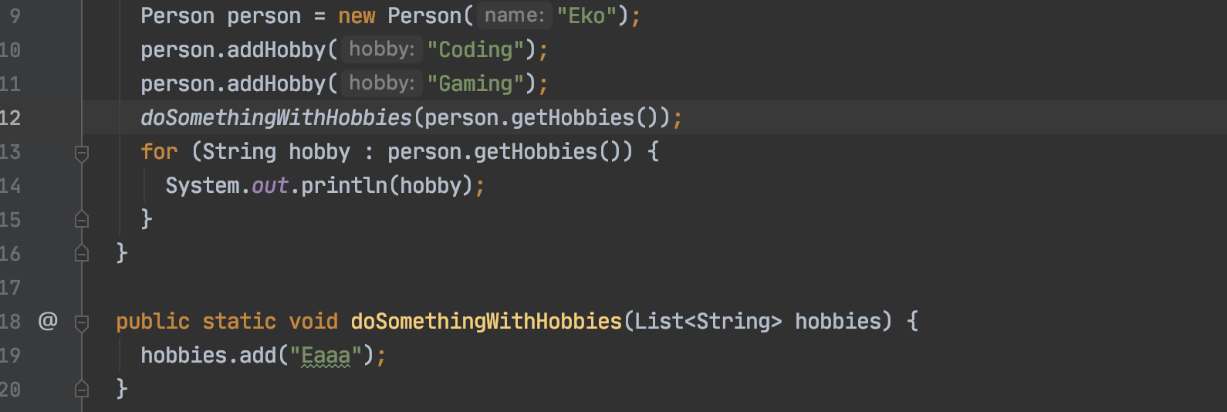
Kode : Problem Mutable List (2)

Slide 33
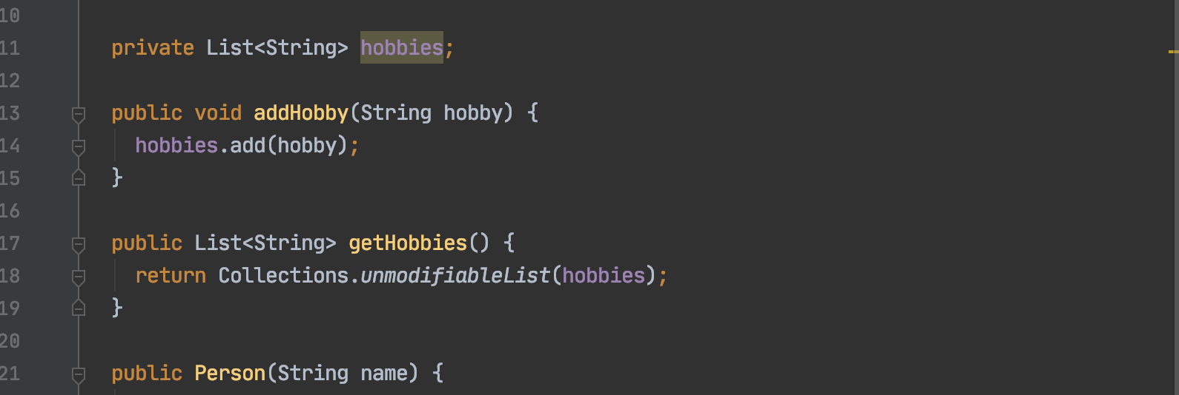
Kode : Konversi ke Immutable List

Slide 34
Membuat Immutable List
Method | Keterangan
Collections.emptyList() | Membuat immutable list kosong
Collections.singletonList(e) | Membuat immutable list berisi 1 element
Collections.unmodifiableList(list) | Mengubah mutable list menjadi immutable
List.of(e...) | Membuat immutable list dari element - element

Slide 35
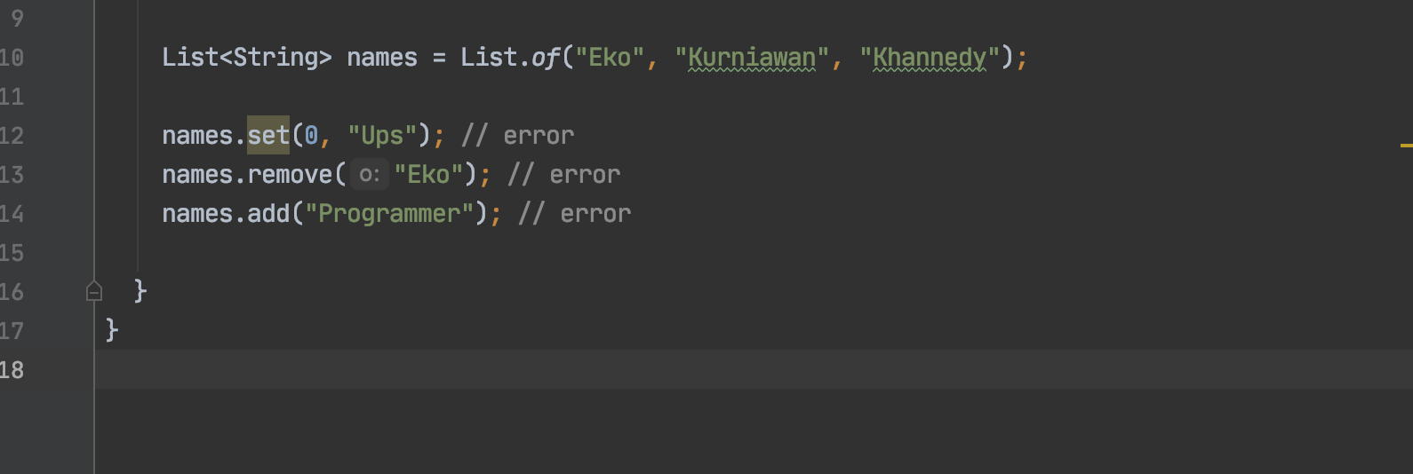
Kode : Immutable List

Slide 36
Set Interface

Slide 37
Set Interface
Set adalah salah satu collection yang berisikan elemen-elemen yang unik, atau tidak boleh duplicate
Set tidak memiliki index seperti di List, oleh karena itu tidak ada jaminan data yang ada di Set itu akan terurut sesuai dengan waktu kita memasukkan data ke Set
Set tidak memiliki method baru, jadi hanya menggunakan method yang ada di interface parent nya, yaitu Collection dan Iterable
Karena tidak memiliki index, untuk mengambil data di Set juga kita harus melakukan iterasi satu per satu

Slide 38
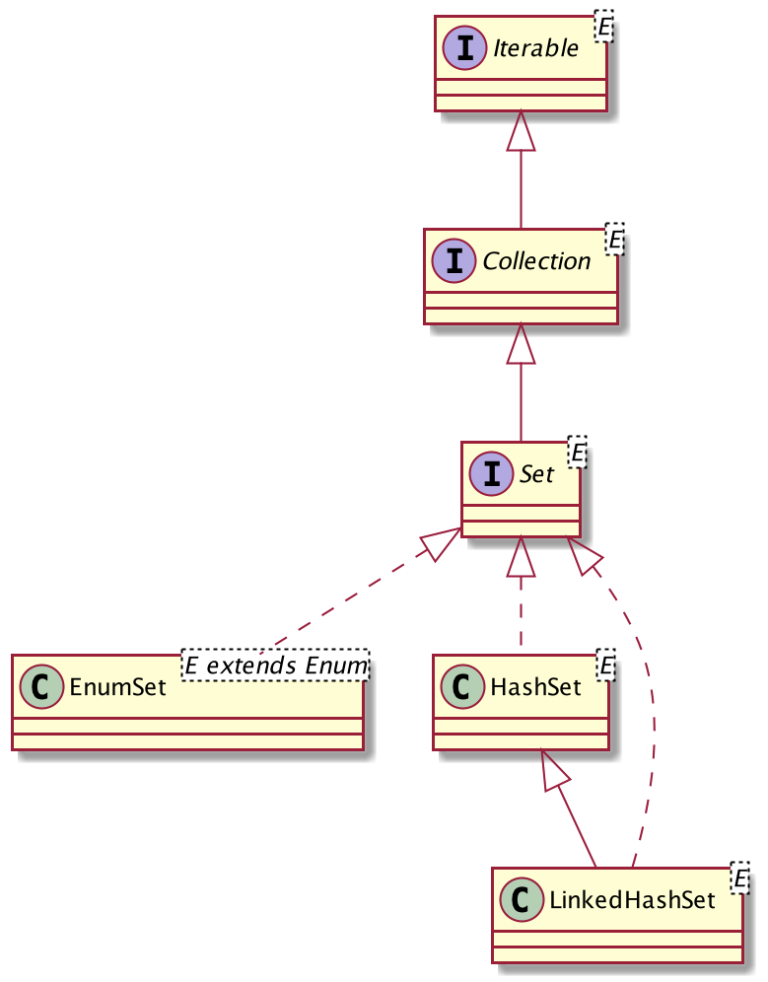
Implementasi Set

Slide 39
HashSet vs LinkedHashSet
Di belakang HashSet dan LinkedHashSet sebenarnya sama-sama ada hash table, dimana data disimpan dalam sebuah hash table dengan mengkalkulasi hashCode() function
Yang membedakan adalah, HashSet tidak menjamin data terurut sesuai dengan waktu kita menambahkan data, sedangkan LinkedHashSet menjamin data terurut sesuai dengan waktu kita menambahkan data.
Urutan data di LinkedHashSet bisa dijaga karena di belakang nya menggunakan double linked list

Slide 40
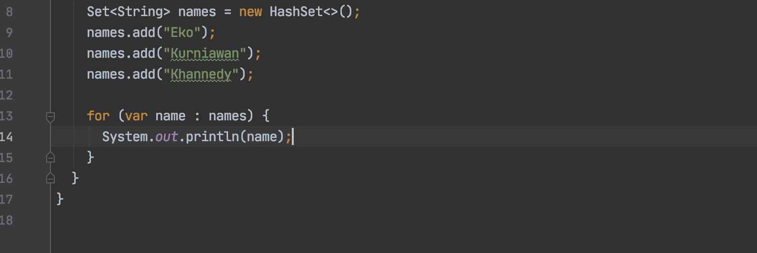
Kode : HashSet

Slide 41
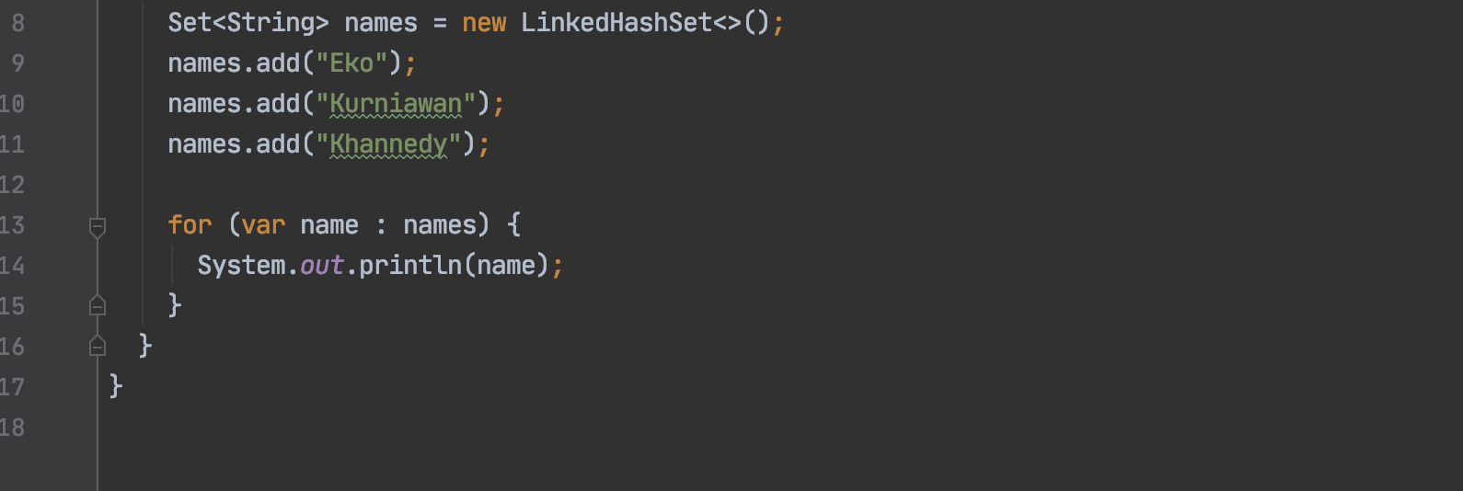
Kode : LinkedHashSet

Slide 42
EnumSet
EnumSet adalah Set yang elemen datanya harus Enum
Karena data Enum itu unik, sehingga sangat cocok menggunakan Set dibandingkan List

Slide 43
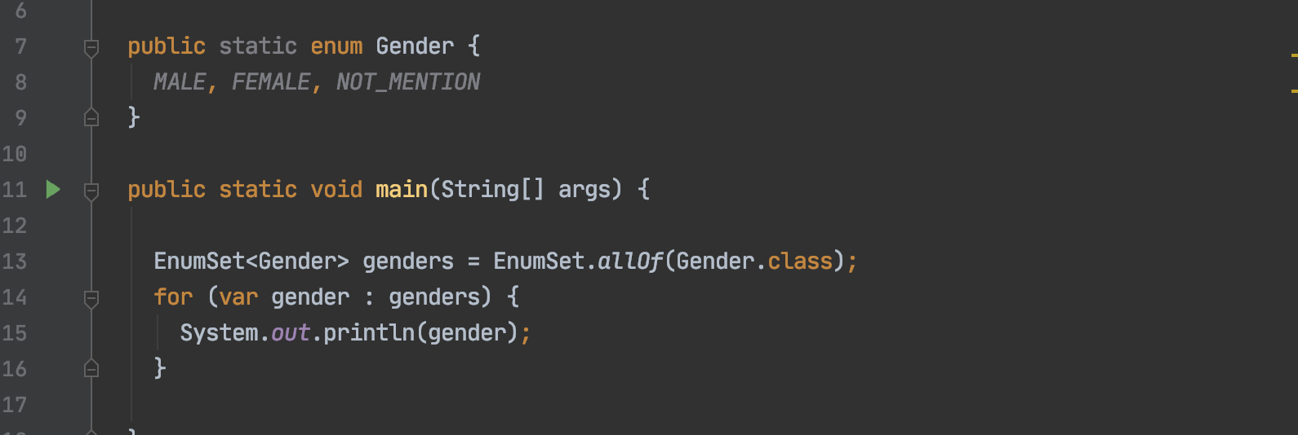
Kode : EnumSet

Slide 44
Immutable Set

Slide 45
Immutable Set
Sama seperti List, Set pun memiliki tipe data Immutable
Cara pembuatan immutable Set di Java mirip dengan pembuatan immutable List

Slide 46
Membuat Immutable Set
Method | Keterangan
Collections.emptySet() | Membuat immutable set kosong
Collections.singleton(e) | Membuat immutable set berisi 1 element
Collections.unmodifiableSet(set) | Mengubah mutable set menjadi immutable
Set.of(e...) | Membuat immutable set dari element - element

Slide 47
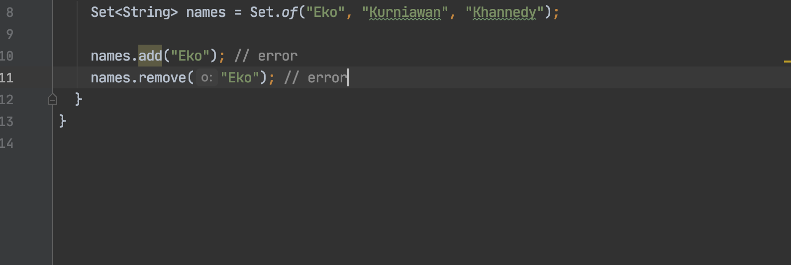
Kode : Immutable Set

Slide 48
SortedSet Interface

Slide 49
SortedSet Interface
SortedSet adalah turunan dari Set, namun di SortedSet elemen-elemen yang dimasukkan kedalam SortedSet akan otomatis diurutkan
Jika element adalah turunan dari interface Comparable, maka secara otomatis akan diurutkan menggunakan comparable tersebut
Jika element bukan turunan dari interface Comparable, maka kita bisa menggunakan Comparator untuk memberi tahun si SortedSet bagaimana cara mengurutkan elemen-elemen nya

Slide 50
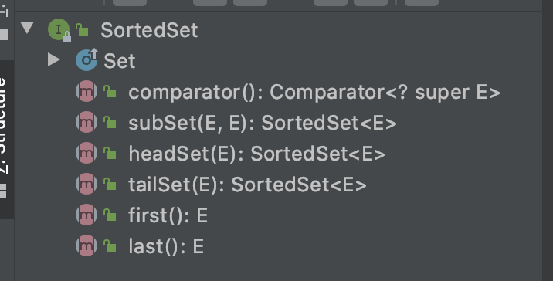
Method di SortedSet Interface

Slide 51
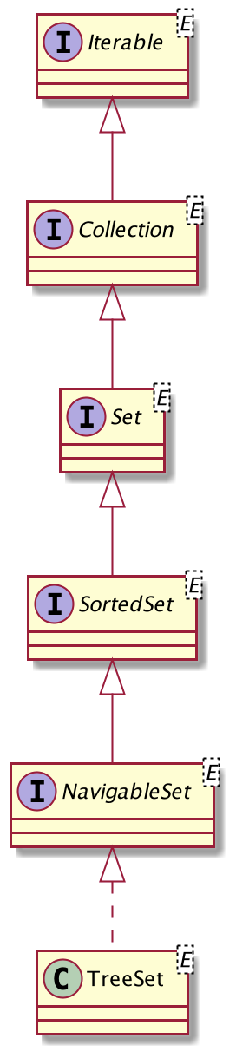
Implementasi SortedSet

Slide 52
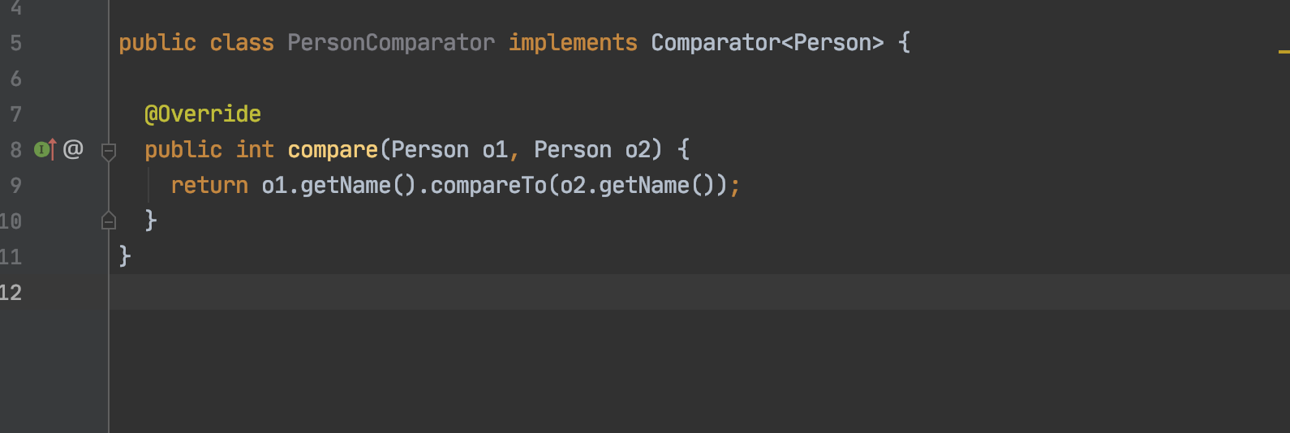
Kode : Person Comparator

Slide 53
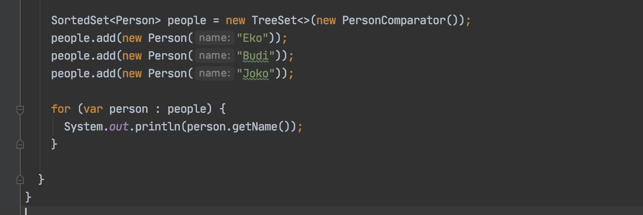
Kode : SortedSet

Slide 54
Membuat Immutable SortedSet
Method | Keterangan
Collections.emptySortedSet() | Membuat immutable sorted set kosong
Collections.unmodifiableSortedSet(set) | Mengubah mutable sorted set menjadi immutable

Slide 55
NavigableSet Interface

Slide 56
NavigableSet Interface
NavigableSet adalah turunan dari SortedSet
NavigableSet menambah method-method untuk melakukan navigasi pencarian element, seperti mencari elemen yang lebih besar dari, kurang dari, membalikkan urutan set, dan lain-lain

Slide 57
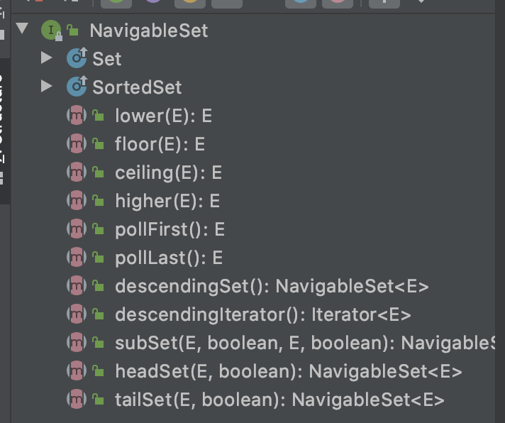
Method di NavigableSet

Slide 58
Implementasi NavigableSet

Slide 59
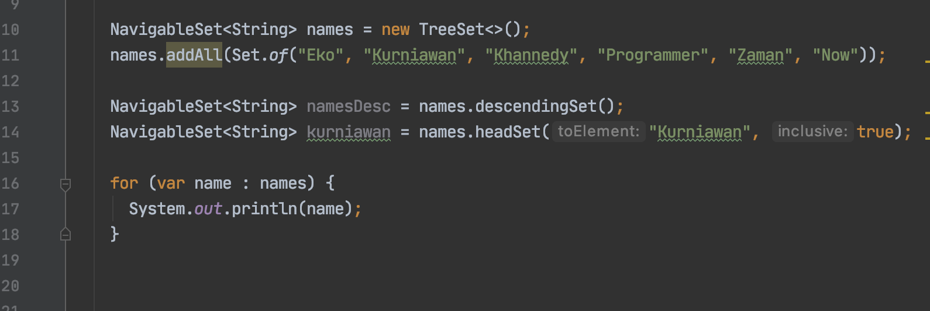
Kode : NavigableSet

Slide 60
Membuat Immutable SortedSet
Method | Keterangan
Collections.emptyNavigableSet() | Membuat immutable navigable set kosong
Collections.unmodifiableNavigableSet(set) | Mengubah mutable navigable set menjadi immutable

Slide 61
Queue Interface

Slide 62
Queue Interface
Queue adalah implementasi dari struktur data Antrian atau FIFO (First In First Out)

Slide 63
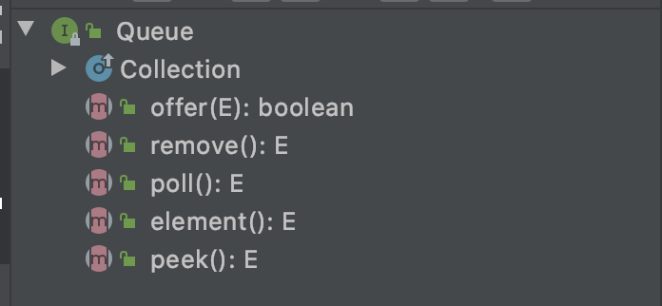
Method di Queue Interface

Slide 64
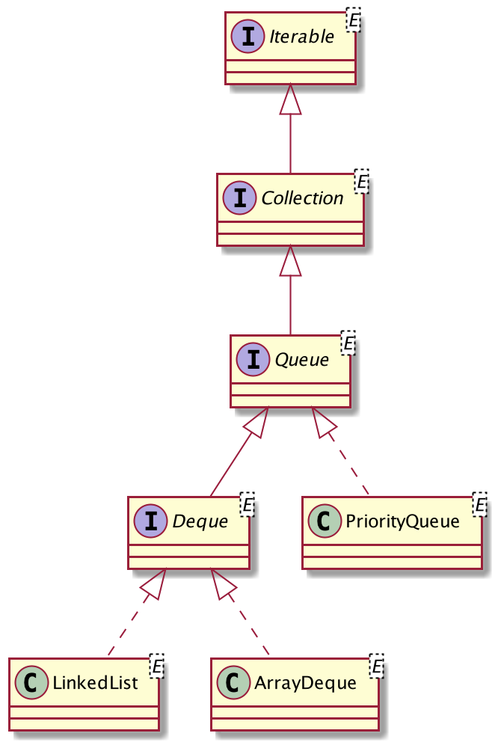
Implementasi Queue

Slide 65
ArrayDeque vs LinkedList vs PriorityQueue
ArrayDeque menggunakan array sebagai implementasi queue nya
LinkedList menggunakan double linked list sebagai implementasi queue nya
PriorityQueue menggunakan array sebagai implementasi queue nya, namun diurutkan mennggunakan Comparable atau Comparator

Slide 66
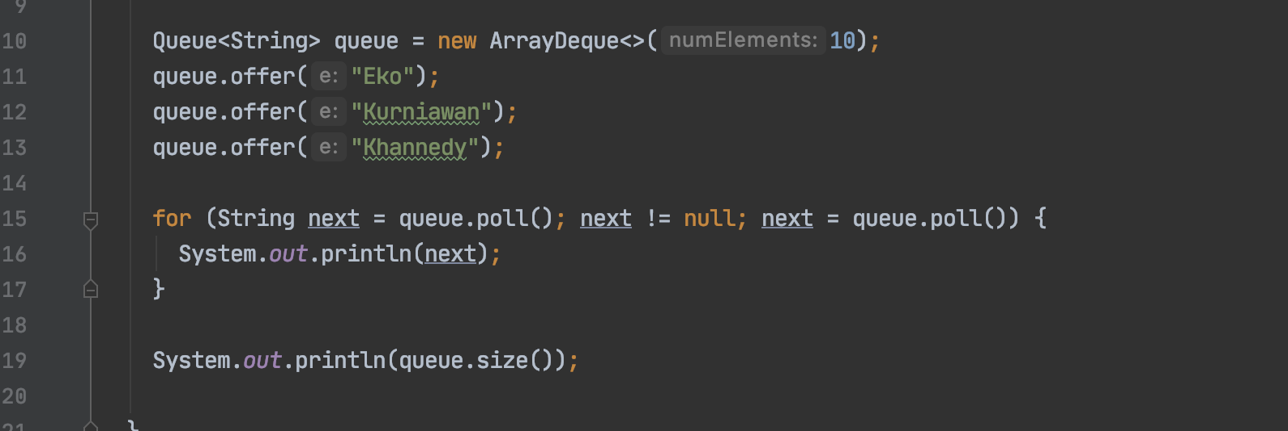
Kode : Queue

Slide 67
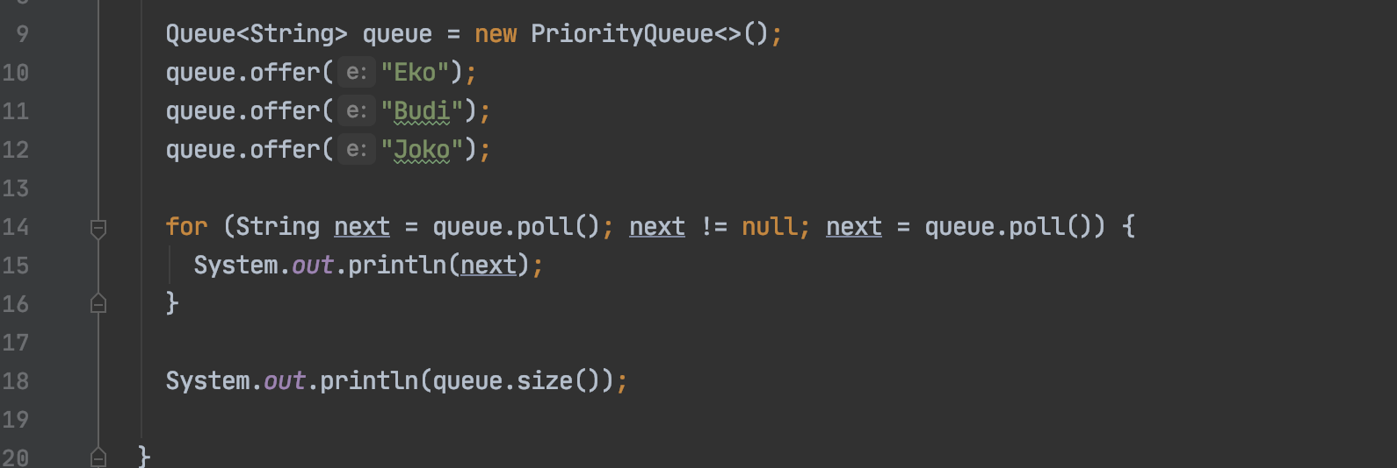
Kode : PriorityQueue

Slide 68
Deque Interface

Slide 69
Deque Interface
Deque singkatan dari double ended queue, artinya queue yang bisa beroperasi dari depan atau belakang
Jika pada queue, operasi yang didukung ada FIFO, namu pada deque, tidak hanya FIFO, naun juga mendukung LIFO (Last In First Out)
Bisa dibilang deque adalah implementasi struktur data antrian dan stack (tumpukan)

Slide 70
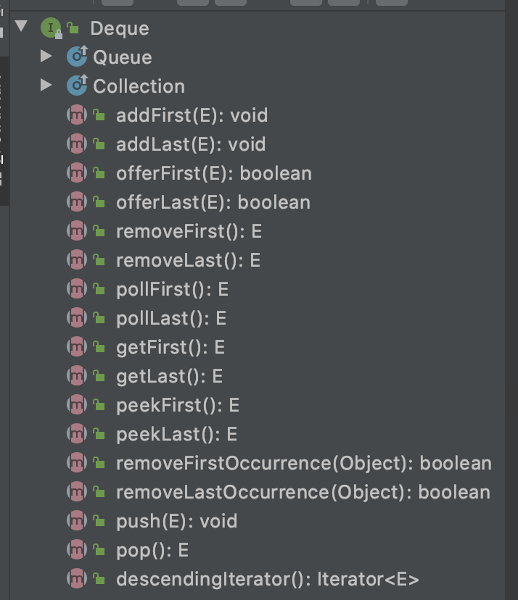
Method di Deque

Slide 71
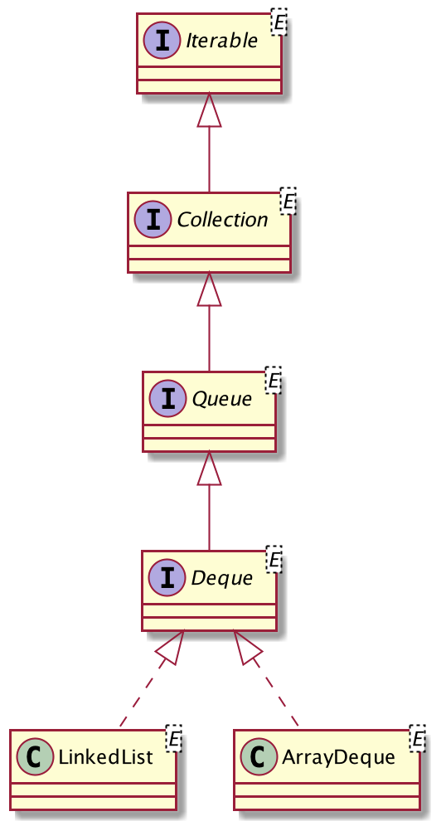
Implementasi Deque

Slide 72
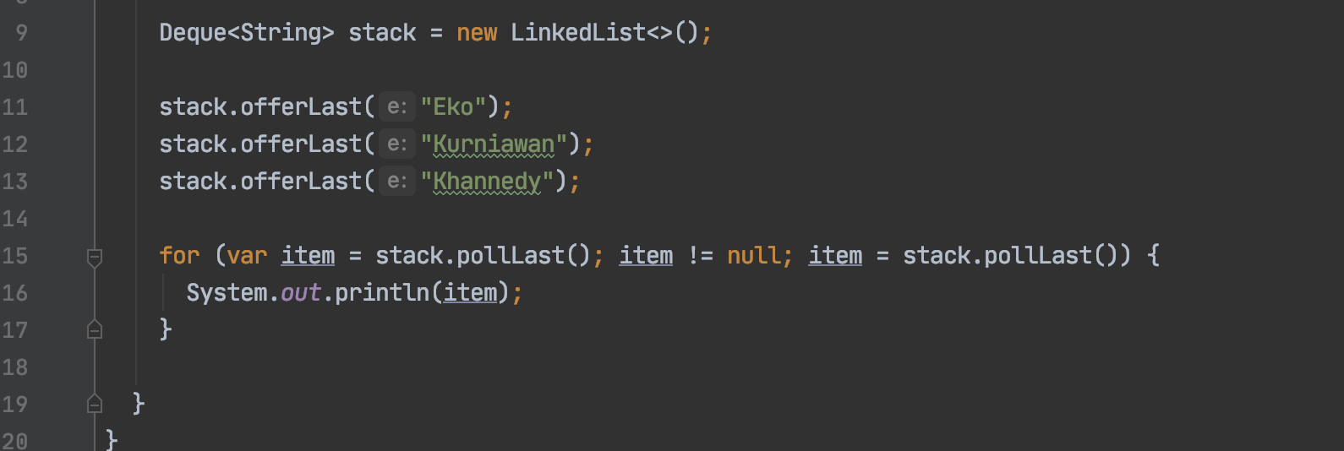
Kode : Stack Menggunakan Deque

Slide 73
Map Interface

Slide 74
Map Interface
Map adalah struktur data collection yang berisikan mapping antara key dan value
Dimana key di map itu harus unik, tidak boleh duplikat, dan satu key cuma boleh mapping ke satu key
Map sebenarnya mirip dengan Array, cuma bedanya kalo di Array, key adalah index (integer), sedangkan di Map, key nya bebas kita tentukan sesuai keinginan kita

Slide 75
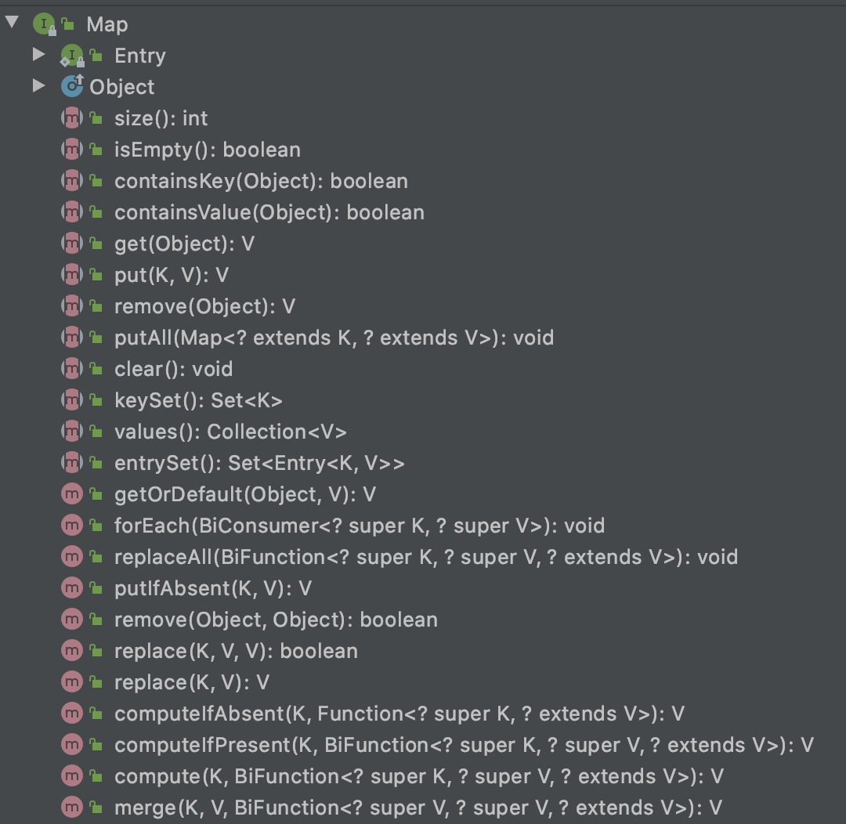
Method di Map

Slide 76
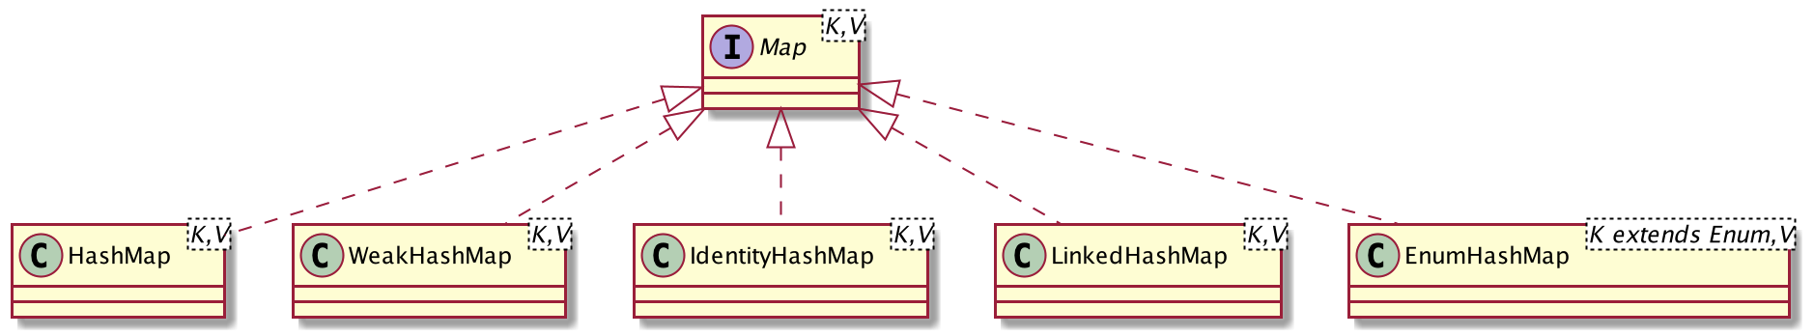
Implementasi Map

Slide 77
HashMap
HashMap adalah implementasi Map yang melakukan distribusi key menggunakan hashCode() function
Karena HashMap sangat bergantung dengan hashCode() function, jadi pastikan kita harus membuat function hashCode seunik mungkin, karena jika terlalu banyak nilai hashCode() yang sama, maka pendistribusian key nya tidak akan optimal sehingga proses get data di Map akan semakin lambat
Di HashMap pengecekan data duplikat dilakukan dengan menggunakan method equals nya

Slide 78
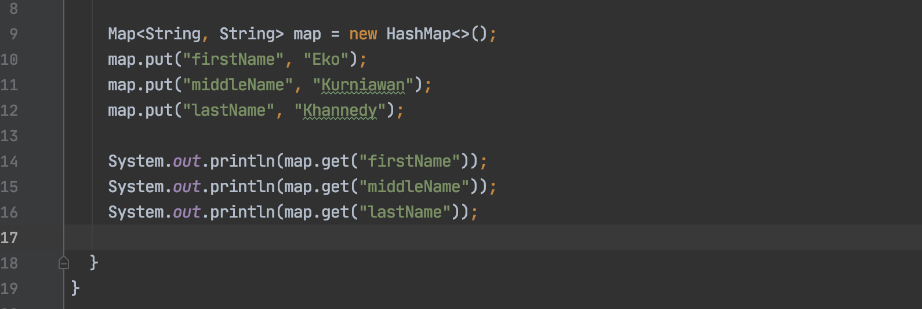
Kode : HashMap

Slide 79
WeakHashMap
WeakHashMap adalah implementasi Map mirip dengan HashMap
Yang membedakan adalah WeakHashMap menggunakan weak key, dimana jika tidak digunakan lagi maka secara otomatis data di WeakHashMap akan dihapus
Artinya, jika terjadi garbage collection di Java, bisa dimungkinkan data di WeakHashMap akan dihapus
WeakHashMap cocok digunakan untuk menyimpan data cache di memory secara sementara

Slide 80
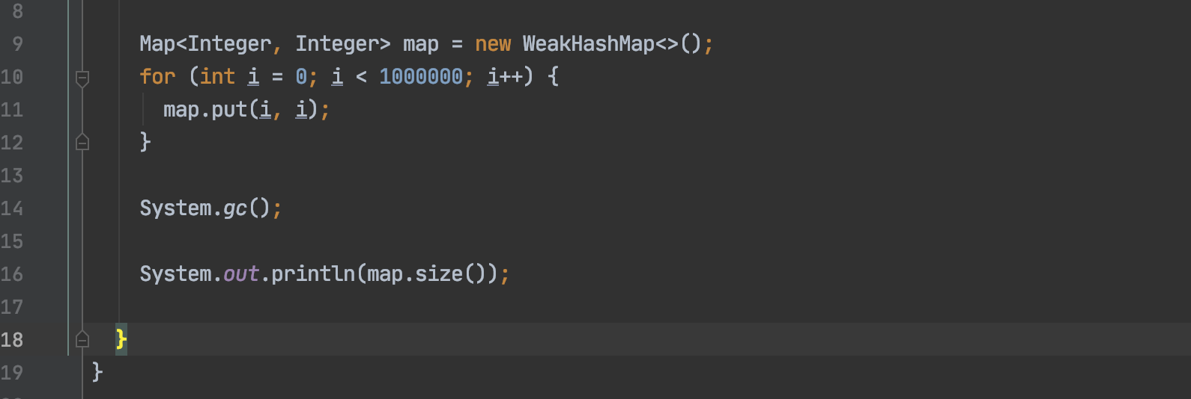
Kode : WeakHashMap

Slide 81
IdentityHashMap
IdentittyHashMap adalah implementasi Map sama seperti HashMap
Yang membedakan adalah cara pengecekan kesamaan datanya, tidak menggunakan function equals, melainkan menggunakan operator == (reference equality)
Artinya data dianggap sama, jika memang lokasi di memory tersebut sama

Slide 82
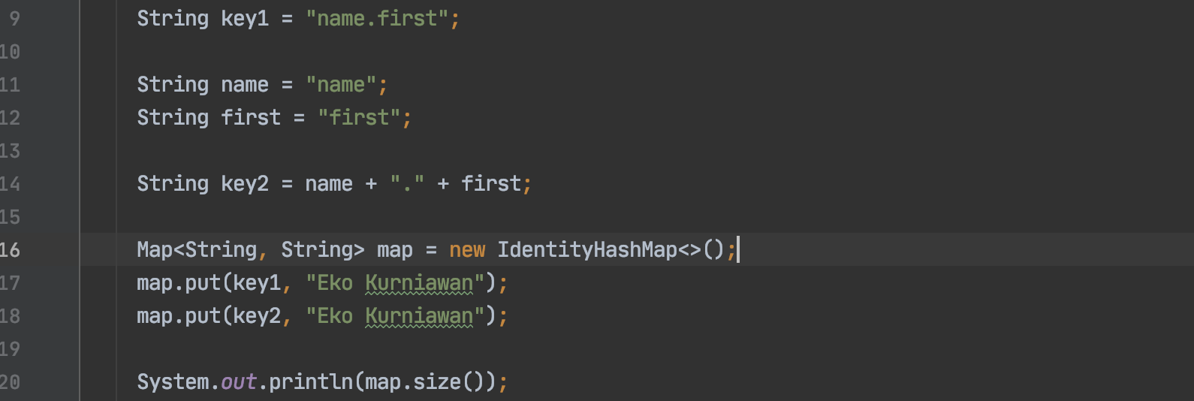
Kode : IdentityHashMap

Slide 83
LinkedHashMap
LinkedHashMap adalah implementasi Map dengan menggunakan double linked list
Data di LinkedHashMap akan lebih terprediksi karena datanya akan disimpan berurutan dalam linked list sesuai urutan kita menyimpan data
Namun perlu diperhatikan, proses get data di LinkedHashMap akan semakin lambat karena harus melakukan iterasi data linked list terlebih dahulu
Gunakan LinkedHashMap jika memang kita lebih mementingkan iterasi data Map nya

Slide 84
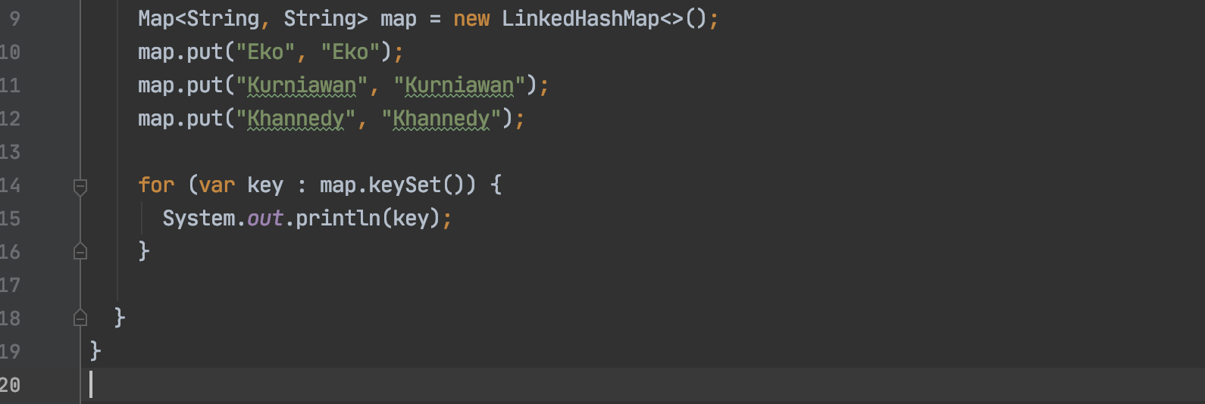
Kode : LinkedHashMap

Slide 85
EnumMap
EnumMap adalah implementasi Map dimana key nya adalah enum
Karena data enum sudah pasti unik, oleh karena itu cocok dijadikan key di Map
Algoritma pendistribusian key dioptimalkan untuk enum, sehingga lebih optimal dibandingkan menggunakan hashCode() method

Slide 86
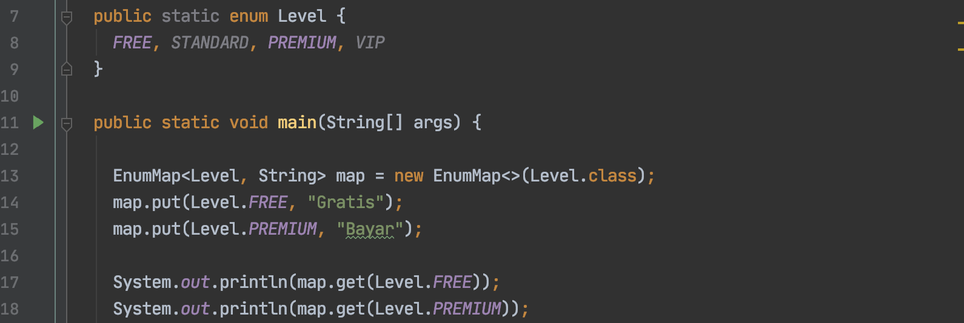
Kode : EnumMap

Slide 87
Immutable Map

Slide 88
Immutable Map
Sama seperti List dan Set, Map pun punya tipe data Immutable

Slide 89
Membuat Immutable Map
Method | Keterangan
Collections.emptyMap() | Membuat immutable map kosong
Collections.unmodifiableMap(map) | Mengubah mutable map menjadi immutable
Collections.singletonMap(key, value) | Membuat map dengan satu jumlah key-value
Map.of(...) | Membuat immutable map dari key-value

Slide 90
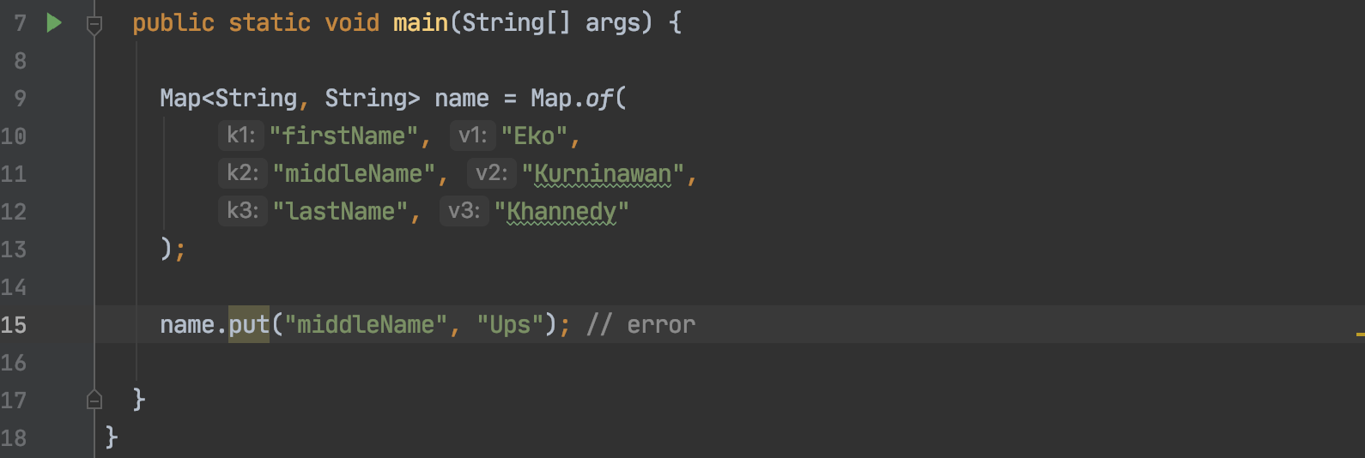
Kode : Immutable Map

Slide 91
SortedMap Interface

Slide 92
SortedMap Interface
SortedMap adalah implementasi Map dengan data key diurutkan sesuai dengan Comparable key atau bisa menggunakan Comparator
SortedMap cocok untuk kasus yang posisi key pada Map harus berurut

Slide 93
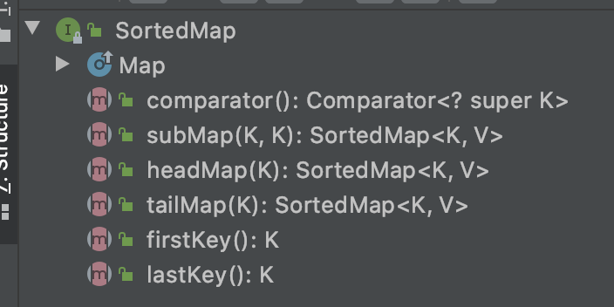
Method di SortedMap

Slide 94
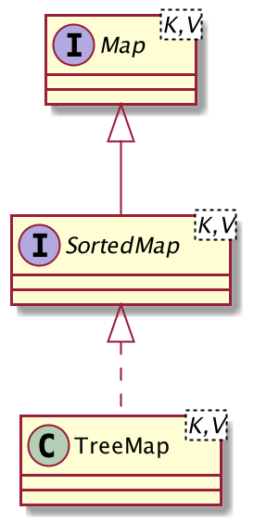
Implementasi SortedMap

Slide 95
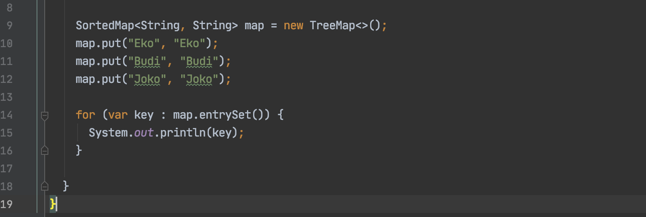
Kode : SortedMap

Slide 96
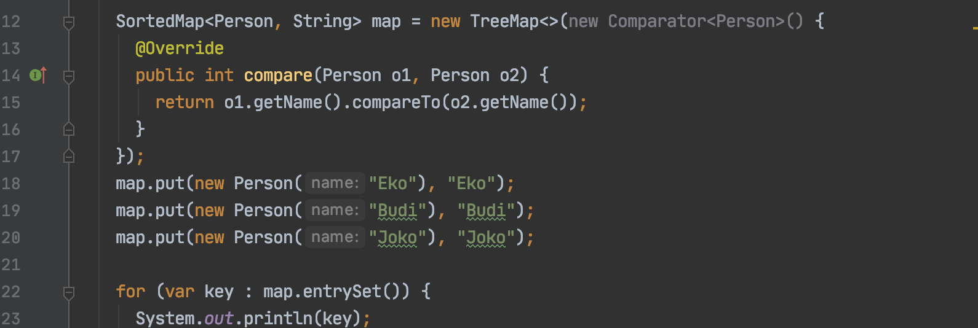
Kode : SortedMap Menggunakan Comparator

Slide 97
Membuat Immutable SortedMap
Method | Keterangan
Collections.emptySortedMap() | Membuat immutable sorted map kosong
Collections.unmodifiableSortedMap(map) | Mengubah mutable sorted map menjadi immutable

Slide 98
NavigableMap Interface

Slide 99
NavigableMap Interface
NavigableMap adalah turunan dari SortedMap
Namun NagivableMap memiliki kemampuan navigasi berdasarkan operasi kurang dari, lebih dari dan sejenisnya
Misal, kita ingin mengambil data yang lebih dari key x atau kurang dari key y, ini bisa dilakukan di NavigableMap

Slide 100
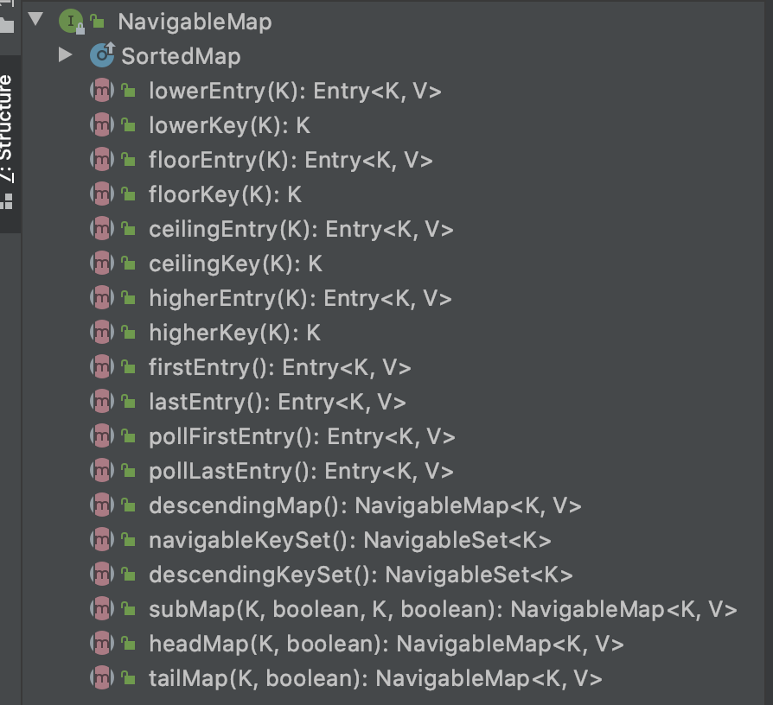
Method di
NavigableMap

Slide 101
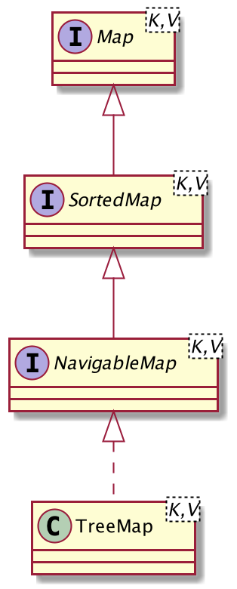
Implementasi NavigableMap

Slide 102
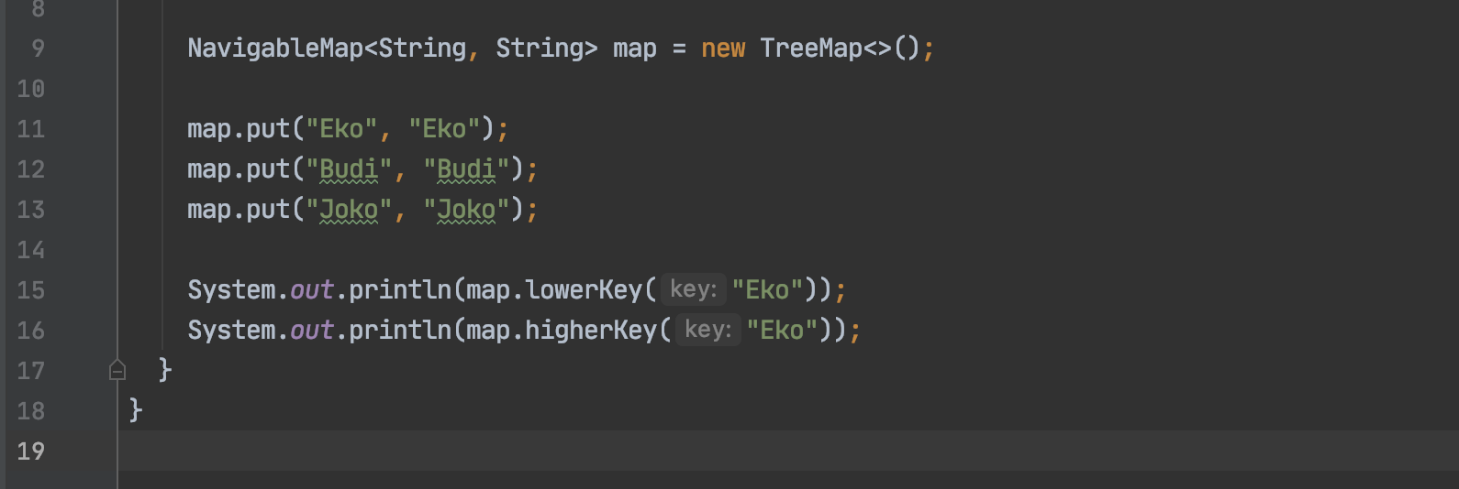
Kode : NavigableMap

Slide 103
Membuat NavigableMap
Method | Keterangan
Collections.emptyNavigableMap() | Membuat immutable navigable map kosong
Collections.unmodifiableNavigableMap(map) | Mengubah mutable navigable map menjadi immutable

Slide 104
Entry Map

Slide 105
Entry Interface
Saat kita menyimpan data di Map, data disimpan dalam pair (key-value)
Di Java collection, implementasi Pair di Map bernama Entry
Entry adalah interface sederhana yang berisikan method untuk mengambil key dan value

Slide 106
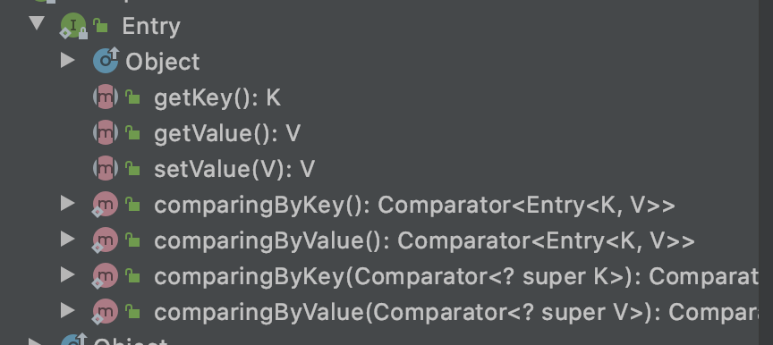
Method di Entry Interface

Slide 107
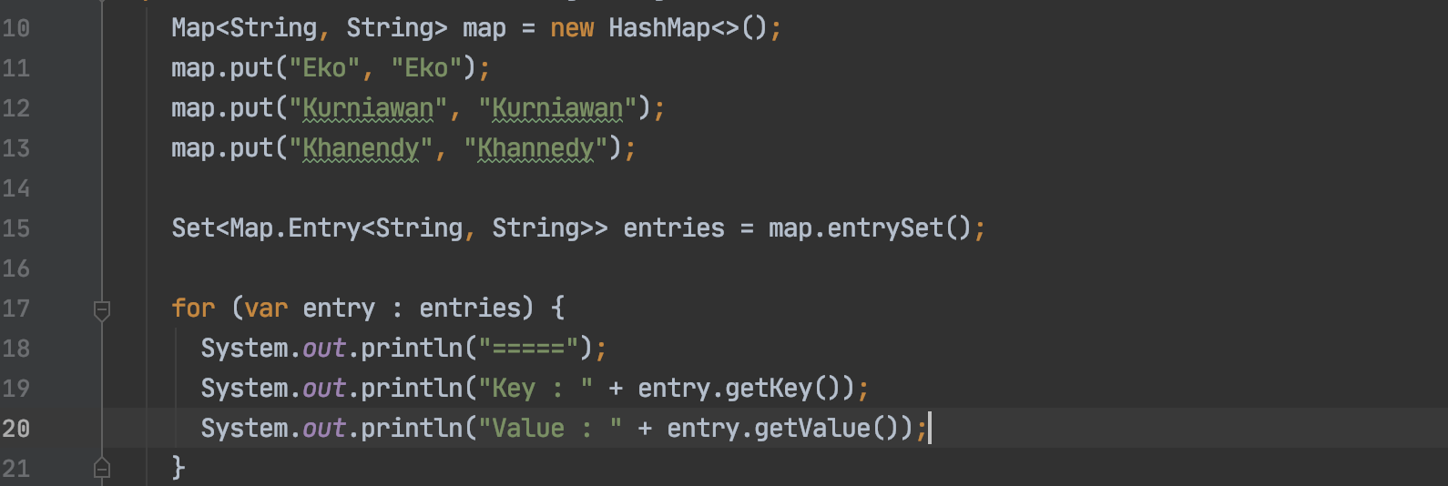
Kode : Menggunakan Entry

Slide 108
Legacy Collection

Slide 109
Legacy Collection
Collection sudah ada sejak Java versi 1, namun semakin kesini, Java Collection semakin berkembang
Sebenarnya ada beberapa legacy collection (collection jadul) yang belum kita bahas, namun jarang sekali digunakan sekarang ini

Slide 110
Vector Class
Vector class adalah implementasi dari interface List
Cara kerja Vector mirip dengan ArrayList, yang membedakan adalah semua method di Vector menggunakan kata kunci synchronized yang artinya dia thread safe
Namun problemnya adalah, karena semua method menggunakan kata kunci synchronized, secara otomatis impact nya ke-performance yang menjadi lambat dibandingkan menggunakan ArrayList
Lantai bagaimana jika kita ingin membuat List yang bisa digunakan di proses paralel? Di versi Java baru, sudah disediakan yang lebih canggih untuk itu, oleh karena itu penggunakan Vector sudah jarang sekali ditemui sekarang

Slide 111

Kode : Vector

Slide 112
HashTable Class
HashTable adalah implementasi dari Map yang mirip dengan HashMap
Sama seperti Vector, semua method di HashTable memiliki kata kunci synchronized, sehingga performanya lebih lambat dibandingkan HashMap
Dan karena di versi Java baru sudah ada juga ConcurrentHashMap, sehingga penggunaan HashTable sudah jarang sekali ditemui

Slide 113

Kode : HashTable

Slide 114
Stack Class
Stack adalah implementasi struktur data tumpukan LIFO (Last In First Out)
Namun fitur yang lebih komplit dan konsisten sudah disediakan di Deque, jadi tidak ada alasan lagi menggunakan class Stack

Slide 115

Kode : Stack

Slide 116
Sorting

Slide 117
Sorting
Sorting atau pengurutan adalah algoritma yang sudah biasa kita lakukan
Di Java Collection juga sudah disediakan cara untuk melakukan pengurutan, jadi kita tidak perlu melakukan pengurutan secara manual
Namun perlu diingat, yang bisa di sort hanyalah List, karena Set, Queue, Deque dan Map cara kerjanya sudah khusus, jadi pengurutan hanya bisa dilakukan di List

Slide 118
Sorting di List
Method | Keterangan
Collections.sort(list) | Mengurutkan list dengan comparable bawaan element
Collections.sort(list, comparator) | Mengurutkan list dengan comparator

Slide 119

Kode : Sorting List

Slide 120
Binary Search

Slide 121
Binary Search
Secara default List di Java memiliki fitur search atau get data, namun implementasinya menggunakan sequential search, artinya data akan di cek satu per satu dari awal
Salah satu algoritma pencarian yang populer adalah binary search, namun binary search hanya bisa dilakukan jika datanya telah berurutan
Untungnya di Java Collection sudah ada implementasi binary search, sehingga kita tidak perlu membuatnya secara manual

Slide 122

Binary Search Diagram

Slide 123
Binary Search di List
Method | Keterangan
Collections.binarySearch(list, value) | Mencari menggunakan binary search
Collections.binarySearch(list, value, comparator) | Mencari menggunakan binary search dengan bantuan comparator

Slide 124

Kode : Binary Search di List

Slide 125
Collections Class

Slide 126
Collections Class
Collections adalah class yang berisikan utility static method untuk membantu kita menggunakan Java Collection
Di materi-materi sebelumnya kita sudah bahas beberapa, seperti membuat immutable collection misalnya
Namun sebenarnya masih ada banyak static method yang bisa kita gunakan di class Collections
https://docs.oracle.com/en/java/javase/14/docs/api/java.base/java/util/Collections.html

Slide 127
Static Method di Collections Class (1)
Method | Keterangan
void copy(listTo, listFrom) | Copy semua data dari listFrom ke listTo
int frequency(collection, object) | Mengambil berapa banyak element yang sama dengan object
max(collection) dan max(collection, comparable) | Mengambil element paling tinggi di list
min(collection) dan min(collection, comparable) | Mengambil element paling kecil di list

Slide 128
Static Method di Collections Class (2)
Method | Keterangan
void reverse(list) | Membalikkan seluruh element di list
void shuffle(list) | Mengacak posisi element di list
void swap(list, from, to) | Menukar posisi from ke to di list
… dan masih banyak

Slide 129

Kode : Collections Class

Slide 130
Abstract Collection

Slide 131
Abstract Collection
Struktur data collection di Java selalu berkembang, namun biasanya algoritma dasarnya selamu sama antar jenis collection
Hampir semua interface collection di Java sudah disediakan abstract class nya sebagai dasar algoritma nya, dan hampir semua implementasi class konkrit nya selalu extends abstract class collection
Hal ini mempermudah kita, jika ingin membuat collection manual, kita tidak perlu membuat dari awal, kita bisa menggunakan abstract class yang sudah disediakan

Slide 132
Abstract Class
Abstract Class | Untuk
AbstractCollection | Collection
AbstractList | List
AbstractMap | Map
AbstractQueue | Queue
AbstractSet | Set

Slide 133

Kode : Membuat Single Queue

Slide 134

Kode : Menggunakan Single Queue

Slide 135
Default Method

Slide 136
Default Method
Di Java 8 ada fitur bernama Default Method, dimana kita bisa menambahkan konkrit method di interface
Fitur ini banyak sekali digunakan di Java Collection, karena kita tahu semua collection di Java memiliki kontrak interface, sehingga dengan mudah di Java bisa meng-improve kemampuan semua collection hanya dengan menambahkan default method di interface collection nya

Slide 137
Default Method di Collection
Default Method | Keterangan
Iterable.forEach(consumer) | Melakukan iterasi seluruh data collection
List.removeIf(predicate) | Menghapus data di collection menggunakan predicate
List.replaceAll(operator) | Mengubah seluruh data di collection

Slide 138

Kode : Default Method Collection

Slide 139
Default Method di Map (1)
Default Method | Keterangan
getOrDefault(key, defaultValue) | Mengambil data berdasarkan key, jika tidak ada, return defaultValue
forEach(consumer) | Melakukan iterasi seluruh data key-value
replaceAll(function) | Mengubah seluruh data value
putIfAbsent(key, value) | Simpan data ke map jika belum ada
remove(key, value) | Hapus jika key-value nya sama

Slide 140
Default Method di Map (2)
Default Method | Keterangan
replace(key, oldValue, newValue) | Ubah key jika value sekarang sama dengan oldValue
computeIfAbsent(key, function) | Ubah key dengan value hasil function jika belum ada
computeIfPresent(key, function) | Ubah key dengan value hasil function jika sudah ada
… dan masih banyak

Slide 141

Kode : Default Method Map

Slide 142
Spliterator Interface

Slide 143
Spliterator Interface
Spliterator adalah interface yang bisa digunakan untuk melakukan partisi data collection
Biasanya ini digunakan ketika kita akan memproses collection dalam jumlah besar, lalu agar lebih cepat di split menjadi beberapa dan diproses secara paralel agar lebih cepat
Penggunaan Spliterator biasanya erat kaitannya dengan Java Thread atau Java Concurrency, namun di materi ini kita tidak akan membahas tentang itu, lebih fokus ke Spliterator

Slide 144

Method di Spliterator

Slide 145

Kode : Spliterator

Slide 146
Konversi ke Array

Slide 147
Collection Interface
Interface Collection memiliki method toArray() untuk melakukan konversi collection ke Array
Ini sangat cocok jika kita ingin mengubah collection ke Array, misal saja karena mau memanggil method yang memang parameternya tipenya array, bukan collection

Slide 148
toArray Method di Collection
Method | Keterangan
Object[] toArray() | Mengubah collection menjadi array
T[] toArray(T[]) | Mengubah collection menjadi array T

Slide 149

Kode : Konversi ke Array

Slide 150
Materi Selanjutnya

Slide 151
Materi Selanjutnya
Apache Maven
Java Lambda Expression
Java Unit Testing
Java Stream

